Slide 1
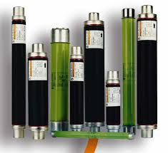
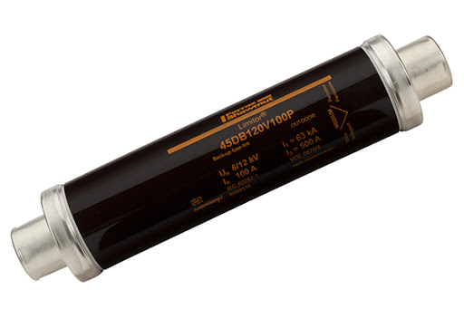
Osigurači
Visokonaponska razvodna postrojenja – E3a

Slide 2
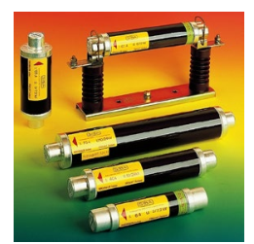
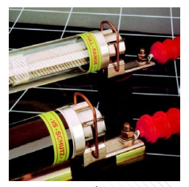
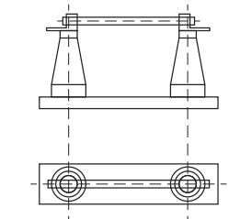
Osigurači predstavljaju najslabije dimenzionisani dio električnog kola, koje treba da se na tom mjestu prekine kada kroz njega prođe struje veća od predviđene.
Osigurači služe za prekidanje strujnog kola kod pojave velikih struja u cilju zaštite vodova, električnih mašina, aparata i uređaja od djelovanja velikih struja kratkog spoja, kao i za zaštitu od preopterećenja.
U ulošku osigurača nalazi se tanka topljiva žica određenog presjeka (ili više paralelno spojenih tankih žica) kroz koju prolazi struja. Zbog prolaza struje, žica se zagrijava. Kada struja dostigne određenu kritičnu vrijednost, žica se rastopi i na taj način prekine strujni krug.
Postoje niskonaponski i visokonaponski osigurači koji se razlikuju po konstrukciji.

Slide 3
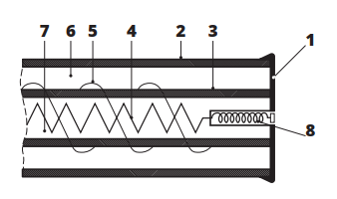
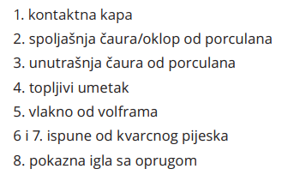
Visokonaponski osigurač se sastoji od porculanske cijevi (ili cijevi od vatrostalnog stakla) s metalnim kontaktima (metalne kape) na krajevima.
Ovi kontakti služe kao kontakti za spoj s kontaktima na dva potporna izolatora (postavljena na postolje osigurača), na koje se dovode i spajaju visokonaponski provodnici koji se štite osiguračem. Topljivi umetak – nit okruglog presjeka ili traka pravougaonog presjeka, po pravilu od legure srebra (najbolji provodnik) – je smješten u unutrašnjosti porculanske cijevi, pričvršćen za metalne kontakte na krajevima.
Kod osigurača za struje većeg intenziteta u osiguraču može da postoji više ovakvih paralelnih niti spiralno uvijenih. Spiralno vlakno od volframa ima zadatak da smanji jačinu električnog polja u unutrašnjosti čaure osigurača.
Hemijsko i električno dejstvo korone može da ošteti umetak i dovede do promjene karakteristike reagovanja. U unutrašnjosti čaure se nalazi kvarcni pijesak, čija je uloga da toplotu koja se javlja pri proticanju velike struje kratkog spoja odvodi iz umetka. Takođe, kvarcni pijesak ima zadatak i da apsorbuje nastale pare i da spriječi održavanje luka.
U osiguraču se nalazi i pokazna igla, koja ukazuje na stanje osigurača. U slučaju da osigurač „pregori“, oslobađa se udarna igla koja pod dejstvom opruge ispada iz svog ležišta.

Slide 4
Zadaci VN (učinskih) osigurača:
velika prekidna moć
brzo prekidanje struja kratkog spoja
precizna vremensko-strujna karakteristika u slučaju manjih
preopterećenja
mogućnost propuštanja velikih trenutnih preopterećenja
prekidanje struja bez stvaranja opasnih prenapona i sl

Slide 5
Osnovne karakteristike osigurača su:
naznačeni napon (Un)
naznačena struja (In)
snaga prekidanja (Si)
vrijeme isključenja (ti)

Slide 6
Visokonaponski osigurači upotrebljavaju se u postrojenjima uglavnom za zaštitu naponskih mjernih transformatora (naznačena struja 2 A ili 4 A), za zaštitu manjih energetskih transformatora (naznačena struja osigurača na strani višeg napona je oko 2 · In , a na strani nižeg napona In transformatora), kao i za zaštitu slabo opterećenih i manje važnih odvoda.
Izrađuju se za napone 3, 6, 10, 20 i 35 kV.
Naznačene struje visokonaponskih osigurača su: 2, 4, 6, 10, 15, 25, 40, 60, 100, 150 i 200 A.
Ako se uporede s prekidačima, njihova prednost bi bila u jednostavnosti izvedbe, pa samim tim i niže cijene od prekidača. Zbog toga oni još uvijek imaju široku primjenu u zaštiti nadzemnih vodova i kablova, kao i postrojenja i motora.

Slide 7



